Slide 1
Уровень баз данных
Введение в РСУБД

Slide 2
Содержание
Что такое база данных?
СУБД и РСУБД
Транзакции
  ACID свойства транзакций
  Уровни изоляции в транзакциях
Модель данных
  Классические модели данных
  Реляционная модель данных
Реляционная база данных
Нормализация базы данных

Slide 3
Что такое база данных?
База данных – набор структурированных записей, преимущественно связанных между собой.
Основные типы записей:
  данные;
  метаданные.
Метаданные – определяют структуру базы.
Данные – хранимая информация.

Slide 4
СУБД
Database Managed System (DBMS)
Система управления базой данных (СУБД) – программное обеспечение:
  предназначенное для создания и управления базой данных;
  позволяющее сохранять, модифицировать и извлекать информацию из базы данных.
MS Access, FoxPro, DBase

Slide 5
Роль СУБД
Доступность – СУБД должна обеспечивать доступ к данным всем пользователям, которым они предназначены.
Безопасность – СУБД должна защищать от потери или повреждения данных.
Конфиденциальность – СУБД должна защищать от неправомерного доступа к данным или их изменения.
Целостность – СУБД должна гарантировать целостность данных, т.е. мы можем быть уверены, что данные верны и надежны, а также у нас должна быть возможность задавать определенные требования значениям данных. Например:
  все работники должны иметь имя (not null);
  все строки в таблице должны быть уникальными;
  менеджеры также должны являться работниками (FK).

Slide 6
Роль СУБД (продолжение)
Распределенный доступ – для систем, где несколько пользователей одновременно работают над одними и теми же данными, СУБД должна обеспечить возможность параллельного доступа к одной записи двух или более пользователей, сохраняя целостность данных.
Независимость – разработчики программ, поддерживающих использование СУБД:
  не обязаны знать, как хранится информация;
  не обязаны знать, где хранится информация;
  не обязаны быть осведомлены об информации, неиспользуемой, в частности, в их программах.
Распределенная база данных – может пригодится поддержка СУБД, управляющей данными, которые хранятся на нескольких связанных между собой вычислительных машинах.

Slide 7
Транзакции
Транзакция (transaction) – группа последовательных операций, которая представляет собой логическую единицу работы с данными.
Может быть выполнена целиком:
  либо успешно, соблюдая целостность данных и независимо от параллельно идущих других транзакций;
  либо не выполнена вообще, и тогда она не должна произвести никакого эффекта.
Пример: перевод денежных средств с одного счета на другой
    Начать транзакцию
      прочесть баланс на счету номер 5
      уменьшить баланс на 10 денежных единиц
      сохранить новый баланс счёта номер 5
      прочесть баланс на счету номер 7
      увеличить баланс на 10 денежных единиц
      сохранить новый баланс счёта номер 7
    Окончить транзакцию

Slide 8
ACID свойства транзакций в СУБД
ACID свойства гарантируют надежность выполнения транзакций.
Atomicity (атомарность) – гарантия того, что выполнятся все операции транзакции, либо не выполнится ни одна.
Consistency (непротиворечивость) – состояние базы данных находится в непротиворечивом состоянии до и после выполнения транзакции.
Isolation (изоляция) – во время выполнения транзакции другие процессы не должны видеть данные в промежуточном состоянии.
Durability (долговечность) – гарантия того, что если получено уведомление об успешном выполнении транзакции, можно быть уверенным, что изменения не будут отменены из-за кого-либо сбоя.

Slide 9
Уровни изоляции транзакций в СУБД
По соображениям производительности и для выполнения некоторых специальных задач, СУБД предоставляют различные уровни изоляции транзакций.
0 – Неподтвержденное чтение (Read Uncommitted, Dirty Read, грязное чтение)
  чтение незафиксированных изменений своей транзакции и конкурирующих транзакций;
  возможны нечистые, неповторяемые чтения и фантомы.
1 – Подтвержденное чтение (Read Committed)
  чтение всех изменений своей транзакции и зафиксированных изменений конкурирующих транзакций;
  нечистые чтения невозможны, возможны неповторяемые чтения и фантомы.

Slide 10
Уровни изоляции транзакций в СУБД (продолжение)
2 – Повторяемое чтение (Repeatable Read, Snapshot)
  чтение всех изменений своей транзакции; любые изменения, внесённые конкурирующими транзакциями после начала своей, недоступны;
  нечистые и неповторяемые чтения невозможны, возможны фантомы.
3 – Упорядоченный (Serializable, сериализуемый)
  транзакции выполняются в строгой последовательности, результаты действий которых не зависят от порядка выполнения шагов транзакции (запрещено чтение всех данных изменённых с начала транзакции, в том числе и своей транзакцией);
  фантомы невозможны.
Чем выше уровень изоляции, тем больше требуется ресурсов, чтобы их поддерживать.

Slide 11
РСУБД
Relational Database Management System (RDBMS)
Реляционная СУБД (РСУБД) – управляет базами данных, построенными на основе реляционной модели данных.
Oracle, DB2, MS SQL Server

Slide 12
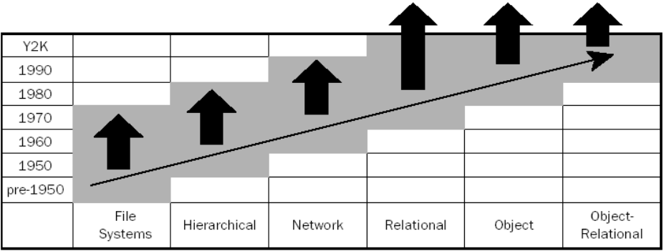
Модель данных
Модель данных – теория представления и обработки данных в системе управления базами данных (СУБД).
Определяет различные аспекты:
  методы описания типов и логических структур данных;
  методы манипулирования данными;
  методы описания и поддержки целостности.
Развитие технологий моделирования баз данных

Slide 13
Классические модели данных
Классические модели данных:
  Hierarchical Data Model (Иерархическая модель данных)
  Network Data Model (Сетевая модель данных)
  Relational Data Model (Реляционная модель данных)

Slide 14
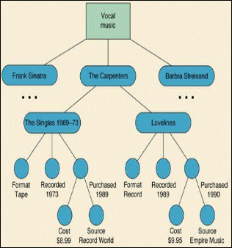
Иерархическая модель данных
В иерархической модели данные
представлены в виде дерева.
Сегменты иерархии:
  parent (предок);
  child (потомок).
Иерархическая модель
структурирует данные в виде
дерева записей.
Каждая запись имеет одного
предка и несколько потомков.

Slide 15
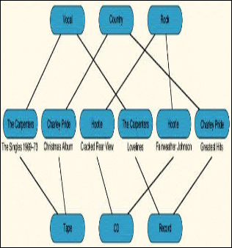
Сетевая модель данных
В сетевой модели данные
представлены в виде сети.
Сегменты сети:
  parent (предок);
  child (потомок).
Сетевая модель данных
структурирует данные в виде
сети записей.
Каждая запись имеет
как несколько потомков, так
и несколько предков.

Slide 16
Недостатки иерархической и сетевой моделей данных
Доступ к данным происходит не с помощью SQL, а с помощью специальных интерфейсов: FIND, CREATE, READ, UPDATE and DELETE.
Каждый интерфейс может получить доступ только к одной таблице.
Ограничения механизмов выборки данных:
  прочитать все записи;
  прочитать одну запись, используя ее главный ключ;
  прочитать всех потомков, ассоциированных с выбранным предком.
Отсутствие возможности совершать выборку сортированных данных.

Slide 17

Реляционная модель данных
Реляционная модель данных
была изобретена Эдгаром Коддом
в конце 1960-х.
Модель данных основана на
математической теории отношений,
описывающей следующие аспекты:
  структурный аспект – данные
  представляют собой набор
  отношений;
  аспект целостности – отношения (таблицы) отвечают определенным условиям целостности: декларативные ограничения целостности уровня домена (типа данных) и уровня отношения;
  аспект обработки (манипулирования) – модель поддерживает операторы манипулирования отношениями (реляционная алгебра, реляционное исчисление)

Slide 18
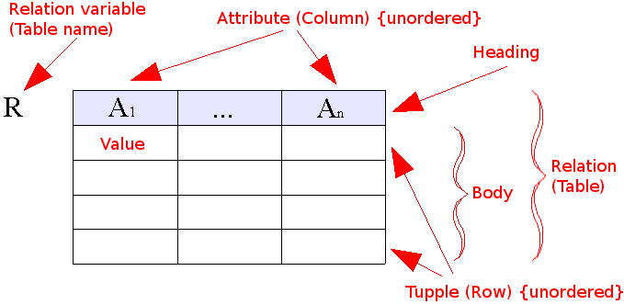
Реляционная модель данных (продолжение)
Отношение – основной элемент в реляционной модели данных, представляющий собой двумерную таблицу.
Отношение состоит из кортежей (строк) и атрибутов (колонок).
Домен (тип данных) – область значений, которые могут принимать атрибуты.
  Пример: если возраст должен быть 16 – 65 лет, то домен для атрибута «возраст» – целое число в диапазоне 16-65.

Slide 19
Реляционная модель данных (продолжение)
Помимо создания и управления кортежами существуют средства манипулирования отношениями.
На таких операциях основана реляционная алгебра:
  SELECT – выборка кортежей для создания нового отношения
  PROJECT – выборка атрибутов для создания нового отношения
  JOIN – присоединение атрибутов одного отношения к другому
  PRODUCT – комбинирование всех кортежей одного отношения со всеми кортежами другого
  UNION – слияние двух отношений для создания нового
  INTERSECT – создание нового отношения из двух, у которых совпадают значения ключей
Формальный язык реляционной алгебры представлен в математической форме и отличается от коммерческих РСУБД.

Slide 20
Реляционная база данных
Реляционная база данных построена на реляционной модели данных.
Данные представлены в виде простых таблиц, разбитых на строки и столбцы
  на пересечении каждого столбца и строчки – одно значение
  у каждого столбца есть свое имя
  все значения в одном столбце имеют один тип
Запросы к таблицам возвращают таблицы, которые сами могут становиться предметом дальнейших запросов
Каждая база данных может включать несколько таблиц
Строки данных неупорядочены – упорядочивание происходить в момент формирования ответа на запрос

Slide 21
Объекты реляционной базы данных
Table (таблица)
  объект хранения данных
  содержит строки и колонки
View (представление)
  виртуальная, динамическая или логическая таблица, вычисленная на основе данных в базе
  изменения данных в таблицах отображаются в представлении
Stored Procedure (хранимая процедура)
  хранимая процедура – подпрограмма, представляющая собой набор SQL инструкций
  может содержать входные, выходные параметры, локальные переменные, циклы, ветвления и т.п.
  находится в базе данных

Slide 22
Объекты реляционной базы данных (продолжение)
Trigger (триггер)
  триггер базы данных – процедурный код, автоматически выполняемый при возникновении определенных событий для отдельных таблиц в базе данных
  триггеры могут запретить доступ к данным, выполнять логирование или проверку изменений данных
Index (индекс)
  индекс – структура базы данных, ускоряющая выполнение операций над таблицами
  индексы могут быть созданы на основе одной или более колонок
  типы индексов:
    уникальные
    неуникальные

Slide 23
Объекты реляционной базы данных (продолжение)
Primary Key (первичный ключ)
  состоит из одной или более уникальных ненулевых колонок в таблице
  является идентификатором каждой строки в таблице
Foreign Key (внешний ключ)
  колонка в таблице, значения которой совпадают со значениями первичного ключа в другой таблице
  используется для создания и обеспечения надежных связей между данными в двух таблицах

Slide 24
Нормализация базы данных
Нормализация – устранение недостатков структуры базы данных
  удаление избыточной информации
  обеспечение целесообразности связей между данными
Нормальная форма – формальное свойство таблиц, характеризующее степень избыточности хранимых данных и возможные проблемы.

Slide 25
Нормальные формы таблиц
Наиболее известные и важные нормальные формы:
  Первая нормальная форма (1НФ, 1NF)
  Вторая нормальная форма (2НФ, 2NF)
  Третья нормальная форма (3НФ, 3NF)
  Третья усиленная нормальная форма,
  или нормальная форма Бойда-Райса (НФБК, BCNF)
  Четвёртая нормальная форма (4НФ, 4NF)
  Пятая нормальная форма (5НФ, 5NF)
  Доменно-ключевая нормальная форма (ДКНФ, DKNF)
При решении практических задач в большинстве случаев третья нормальная форма является достаточной.

Slide 26


Первая нормальная форма таблиц
Первая нормальная форма (1NF)
  каждая колонка должна содержать одно значение
  все строки должны быть различны
Исходная таблица:
Таблица, приведенная к 1NF:

Slide 27
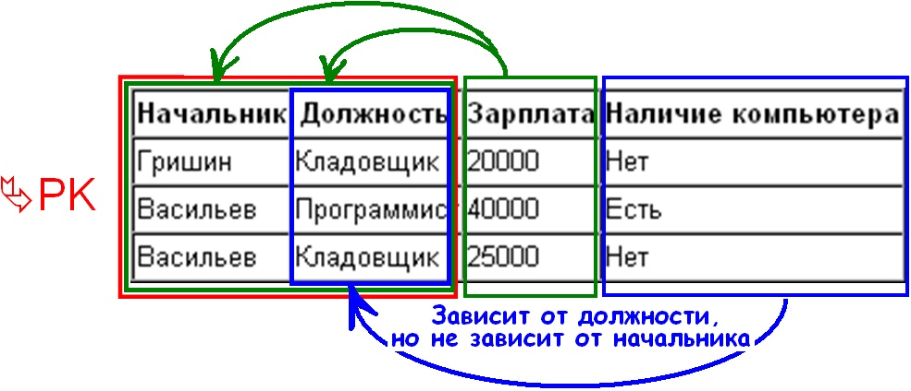

Вторая нормальная форма таблиц
Вторая нормальная форма (2NF)
  выполнение условий 1NF
  любой атрибут, не входящий в состав первичного ключа, функционально полно зависит от первичного ключа
Исходная таблица:
Приведение к 2NF:

Slide 28
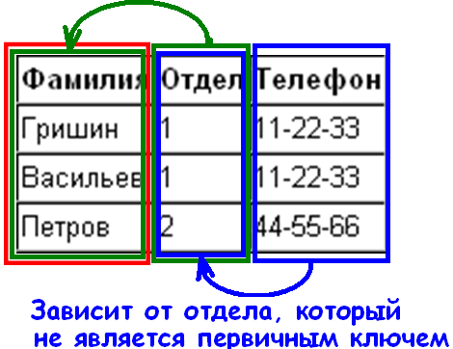


Третья нормальная форма таблиц
Третья нормальная форма (3NF)
  выполнение условий 2NF
  любой неключевой атрибут функционально зависит только от первичного ключа
Исходная таблица:
Приведение к 3NF:

Slide 29
Далее...
Связи между таблицами
Структурированный язык запросов (SQL)

